Slide 1


BÀI 5: SỰ CHUYỂN BIẾN TỪ XÃ HỘI NGUYÊN THỦY SANG XÃ HỘI CÓ GIAI CẤP

Slide 2


MỤC TIÊU BÀI HỌC
Trình bày được quá trình phát hiện kim loại và vai trò của nó đối với sự chuyển biến từ xã hội nguyên thủy sang xã hội có giai cấp.
Mô tả được sự hình thành xã hội có giai cấp
Giải thích được vì sao xã hội nguyên thủy tan rã
Nêu và giải thích được sự phân hóa không triệt để của xã hội nguyên thủy ở phương Đông
Nêu được một số nét cơ bản của xã hội nguyên thủy Việt Nam trong quá trình tan rã.
- Chỉ yêu cầu học sinh trình bày quá trình phát hiện ra kim loại.
- Chỉ yêu cầu học sinh trình bày được vai trò của phát hiện ra kim loại đối với sự chuyển biến và phân hóa của xã hội nguyên thuỷ.
- Học sinh tự học: Mô tả và giải thích được sự phân hóa không triệt để của xã hội nguyên thủy ở phương Đông

Slide 3

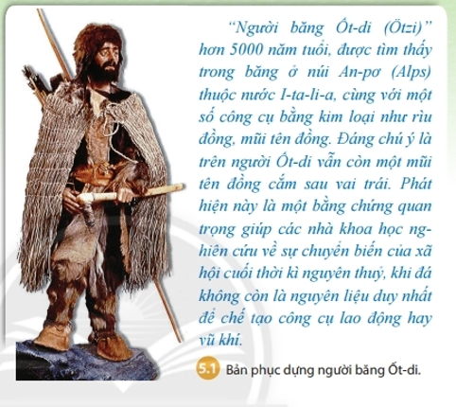

KHỞI ĐỘNG
Qua bản phục dựng người băng Ốt-di, em thu được những thông tin gì?

Slide 4

Theo dõi video và viết tiếp câu sau: nếu không có kim loại thì…
KHỞI ĐỘNG

Slide 5

I. SỰ XUẤT HIỆN CỦA CÔNG CỤ LAO ĐỘNG BẰNG KIM LOẠI:
BÀI 5: SỰ CHUYỂN BIẾN TỪ XÃ HỘI NGUYÊN THỦY SANG XÃ HỘI CÓ GIAI CẤP
Yêu cầu | Sản phẩm
Câu 1: Kim loại được phát hiện như thế nào?
Câu 2: HS quan sát H5.2; H5.3; H5.4 và trả lời câu hỏi: Công cụ và vật dụng bằng kim loại có điểm gì khác biệt về hình dáng, chủng loại so với công cụ bằng đá?
Câu 3: Kim loại được sử dụng vào những mục đích gì trong đời sống của con người vào cuối thời nguyên thủy?

Slide 6
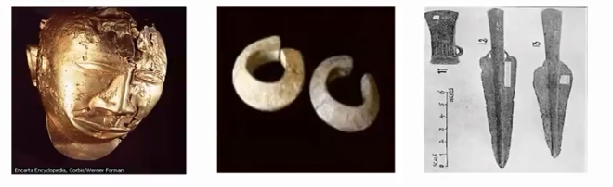
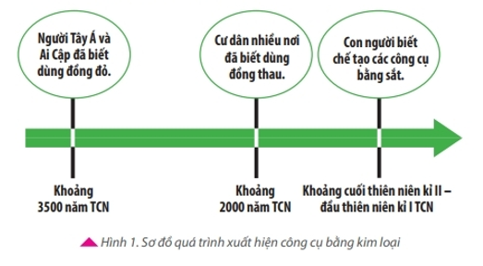
I. SỰ XUẤT HIỆN CỦA CÔNG CỤ LAO ĐỘNG BẰNG KIM LOẠI:
BÀI 5: SỰ CHUYỂN BIẾN TỪ XÃ HỘI NGUYÊN THỦY SANG XÃ HỘI CÓ GIAI CẤP
Quan sát hình 5.2; 5.3; 5.4 SGK và hình chiếu, em hãy cho biết kim loại nào được phát hiện ra và phát hiện ra khi nào?
- Vào khoảng thiên niên kỉ V TCN, con người tình cờ phát hiện ra đồng đỏ khi khai thác=> Đầu thiên niên kỉ II TCN, họ đã luyện được đồng thau và sắt. Công cụ lao động và vũ khí bằng kim loại ra đời sớm, sớm nhất ở Tây Á, Bắc Phi sau đó là châu Âu.

Slide 7
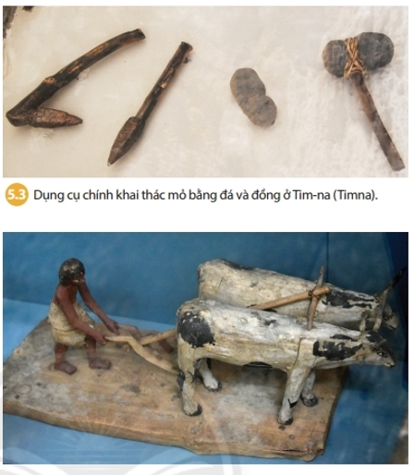
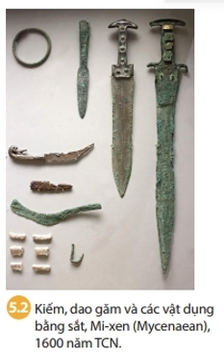
Quan sát H5.2; H5.3; H5.4 và trả lời câu hỏi: Công cụ và vật dụng bằng kim loại có điểm gì khác biệt về hình dáng, chủng loại so với công cụ bằng đá?

Slide 8
- Công cụ bằng kim loại sử dụng đồng đỏ, còn cần luyện để ra đồng thau và sắt để sử dụng trong khi công cụ bằng đá chỉ được là từ đá và mài dũa thô sơ để sử dụng.
- Hình dáng của công cụ bằng kim loại dài sắc, nhọn, bền, gọn, tiện lợi giúp con người dễ dàng sử dụng hơn công cụ bằng đá thô sơ.

Slide 9
I. SỰ XUẤT HIỆN CỦA CÔNG CỤ LAO ĐỘNG BẰNG KIM LOẠI:
BÀI 5: SỰ CHUYỂN BIẾN TỪ XÃ HỘI NGUYÊN THỦY SANG XÃ HỘI CÓ GIAI CẤP
Yêu cầu | Sản phẩm
Câu 1: Kim loại được phát hiện như thế nào?
Câu 2: HS quan sát H5.2; H5.3; H5.4 và trả lời câu hỏi: Công cụ và vật dụng bằng kim loại có điểm gì khác biệt về hình dáng, chủng loại so với công cụ bằng đá?
Câu 3: Kim loại được sử dụng vào những mục đích gì trong đời sống của con người vào cuối thời nguyên thủy?
- Vào khoảng thiên niên kỉ V TCN, con người tình cờ phát hiện ra đồng đỏ khi khai thác=> Đầu thiên niên kỉ II TCN, họ đã luyện được đồng thau và sắt. Công cụ lao động và vĩ khí bằng kim loại ra đời sớm, sớm nhất ở Tây Á, Bắc Phi sau đó là châu Âu.
- Công cụ bằng kim loại sử dụng đồng đỏ, còn cần luyện để ra đồng thau và sắt để sử dụng trong khi công cụ bằng đá chỉ được là từ đá và mài dũa thô sơ để sử dụng.
- Hình dáng của công cụ bằng kim loại dài sắc, nhọn, bền, gọn, tiện lợi giúp con người dễ dàng sử dụng hơn công cụ bằng đá thô sơ.
- Kim loại được sử dụng vào những mục đích như: khai phá đất hoang, tăng diện tích đất trồng trọt, xẻ gỗ đóng thuyền, cả đá làm nghà và khai thác mỏ, trồng trọt, săn thú,...

Slide 10
I. SỰ XUẤT HIỆN CỦA CÔNG CỤ LAO ĐỘNG BẰNG KIM LOẠI:
BÀI 5: SỰ CHUYỂN BIẾN TỪ XÃ HỘI NGUYÊN THỦY SANG XÃ HỘI CÓ GIAI CẤP
- Vào khoảng thiên niên kỉ IV TCN, người nguyên thủy đã phát hiện ra đồng đỏ khi khai thác đá.
- Đầu thiên niên kỉ II TCN, họ luyện được đồng thau và sắt.
- Công cụ lao động và vũ khí bằng kim loại ra đời, sớm nhất ở Tây Á, Bắc Phi sau đó là châu Âu.
II. SỰ CHUYỂN BIẾN TRONG XÃ HỘI NGUYÊN THỦY:

Slide 11
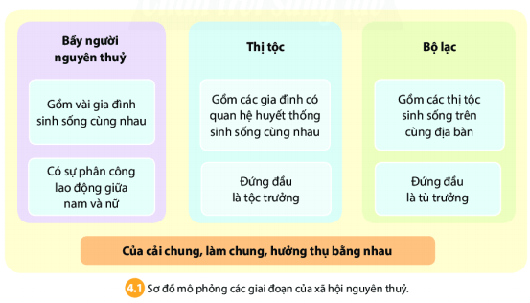
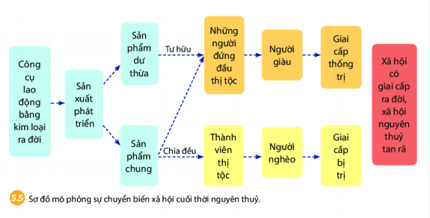
Đọc thông tin SGK và sơ đồ 5.5. Nguyên nhân dẫn đến sự phân hóa xã hội “người giàu” và “người nghèo”?
- Do sự phát triển của công cụ lao động bằng kim loại vào cuối thời nguyên thủy, con người làm ra một lượng sản phẩm dư thừa. Một số người chiếm hữu của dư thừa, trở nên giàu có... xã hội phân hóa thành kẻ giàu, người nghèo. Xã hội nguyên thuỷ dần dần tan rã.

Slide 12
Mối quan hệ như giữa người với người như thế nào trong xã hội có phân hóa giàu nghèo?
- Mối quan hệ giữa người với người trong xã hội có phân hoá giàu, nghèo: quan hệ bình đẳng được thay thế bằng quan hệ bất bình đẳng, xuất hiện giai cấp thống trị (người giàu), giai cấp bị trị (người nghèo).

Slide 13
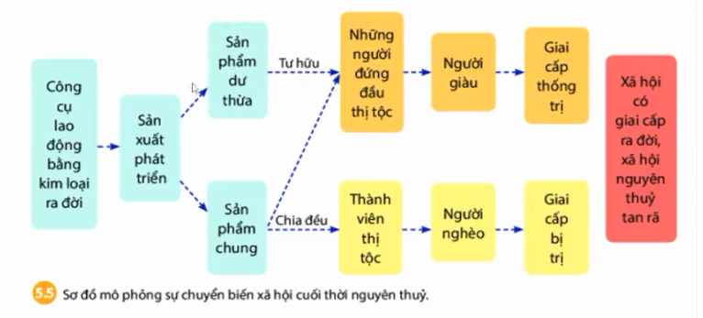
Vì sao xã hội nguyên thủy Phương Đông không phân hóa triệt để ?
Cư dân phương Đông sinh sống và làm nông chủ yếu bên các dòng sông, đất đai màu mỡ, thuận tiện sử dụng công cụ bằng đá và đồng đỏ.Trong điều kiện đó , họ thường sống quây quần, cùng đào mương, đắp đê, chống giặc. Do vậy, sự liên kết giữa các cộng đồng và nhiều tập tục của xã hội nguyên thủy vẫn tiếp tục được bảo lưu.
=> Đó là lí do xã hội nguyên thủy Phương Đông không phân hóa triệt để .

Slide 14
I. SỰ XUẤT HIỆN CỦA CÔNG CỤ LAO ĐỘNG BẰNG KIM LOẠI:
BÀI 5: SỰ CHUYỂN BIẾN TỪ XÃ HỘI NGUYÊN THỦY SANG XÃ HỘI CÓ GIAI CẤP
II. SỰ CHUYỂN BIẾN TRONG XÃ HỘI NGUYÊN THỦY:
- Nhờ công cụ lao động bằng kim loại, con người có thể làm ra một lượng sản phẩm dư thừa. Những sản phẩm dư thừa này thuộc về 1 số người dẫn đến sự phân hóa giữa người giàu và người nghèo.
- Quá trình phân hóa và tan rã của xã hội nguyên thủy ở các nơi trên thế giới không giống nhau. Xã hội nguyên thủy ở phương Đông không phân hóa triệt để.
III. VIỆT NAM CUỐI THỜI KÌ NGUYÊN THỦY:

Slide 15
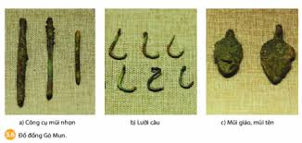
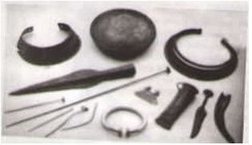
Nêu một số nét cơ bản của xã hội nguyên thủy Việt Nam trong quá trình tan rã?

Slide 16
- Thể hiện qua ba nền văn hoá: Phùng Nguyên, Đồng Đậu, Gò Mun: Chứng tỏ người nguyên thuỷ đã mở rộng địa bàn cư trú chuyển dần xuống vùng đồng bằng.
- Cư dân đã phát minh ra thuật luyện kim, chế tạo công cụ, vũ khí bằng đồng (thể hiện qua hiện vật).
- Đồ gốm phát triển, đẹp (hiện vật, chứng tỏ đã biết nung gốm ở nhiệt độ cao).
- Định cư ven các con sông và có đời sống tinh thần phong phú (vị trí các nền văn hoá, hiện vật phản ánh chăn nuôi và đời sống tinh thần: gà, tượng người).

Slide 17
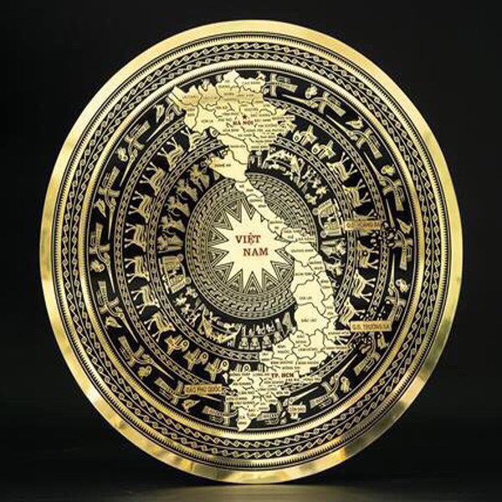
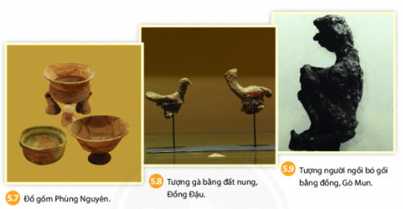
Cuối thời nguyên thủy, người Việt cổ đã có những công cụ lao động và những ngành nghệ sản xuất nào?

Slide 18
+ Những công cụ lao động: công cụ mũi nhọn dùng trong săn bắt, trồng trọt, mũi giáo, mũi tên để săn động vật.
+ Những ngành nghệ sản xuất: đồ gốm, đồ đồng chứng tỏ thủ công nghiệp phát triển, đã có thợ chuyên làm gốm, thợ luyện kim.

Slide 19
I. SỰ XUẤT HIỆN CỦA CÔNG CỤ LAO ĐỘNG BẰNG KIM LOẠI:
BÀI 5: SỰ CHUYỂN BIẾN TỪ XÃ HỘI NGUYÊN THỦY SANG XÃ HỘI CÓ GIAI CẤP
II. SỰ CHUYỂN BIẾN TRONG XÃ HỘI NGUYÊN THỦY:
III. VIỆT NAM CUỐI THỜI KÌ NGUYÊN THỦY:
- Cách đây hơn 4000 năm, xã hội nguyên thủy ở Việt Nam có những chuyển biến quan trọng, gắn với các nền văn hóa như Phùng Nguyên ( Phú Thọ), Đồng Đậu( Vĩnh Phúc), Gò Mun( Phú Thọ)….
- Dấu ấn đầu tiên của sự chuyển biến này là việc cư dân phát minh ra thuật luyện kim và biết chế tác công cụ lao động, vũ khí bằng đồng.
- Việc sử dụng các công cụ lao động bằng kim loại giúp con người mở rộng địa bàn cư trú, chuyển dần xuống đồng bằng và định cư ven các con sông lớn.
- Họ làm nông nghiệp trông lúa nước, biết nung gốm, đúc công cụ và vật dụng bằng đồng…Những xóm làng đã dần xuất hiện.

Slide 20

LUYỆN TẬP
+ Những chuyển biến về kinh tế, xã hội vào cuối thời nguyên thủy:
Kinh tế: khai phá đất hoang, tăng diện tích trồng trọt, xuất hiện nghề luyện kim, chế tạo vũ khí,....của cải có sự dư thừa.
Xã hội: Có sự phân hóa giàu nghèo.
+ Phát minh quan trọng của người nguyên thủy tạo nên những chuyển biến này là công cụ lao động bằng kim loại.

Slide 21
VẬN DỤNG
1. Quan sát công cụ lao động và những vật dụng của người nguyên thủy giai đoạn Phùng Nguyên, Đồng Đậu Gò Mun, em hãy viết một đoạn văn ngắn mô tả cuộc sống của họ
Trải qua quá trình không ngừng tiến hóa, cuộc sống của người nguyên thủy ngày một phát triển hơn. Tại giai đoạn Phùng Nguyên, Đồng Đậu Gò Mun, người nguyên thủy đã phát hiện ra đồng kim loại để luyện kim, chế tạo ra những công cụ bằng sắt phục vụ cho cuộc sống thay thế những loại công cụ bằng sắt đá thô sơ như trước. Cuộc sống con người ngày càng được cải thiện, họ săn bắt, chăn nuôi, cư trú tại đồng bằng ven các con sông lớn. Con người lúc này có thể khai phá thêm đất hoang, tăng năng suất lao động, sản phẩm làm ra ngày càng nhiều, không chỉ đủ ăn mà còn dư thừa...Xã hội bắt đâu có sự phân hóa giai cấp giàu nghèo từ đây.

Slide 22
VẬN DỤNG
2. Em hãy kể tên một số vật dụng bằng kim loại mà con người ngày nay vẫn thừa hưởng từ những phát minh của người nguyên thủy?
Một số vật dụng bằng kim loại mà con người ngày nay vẫn thừa hưởng từ những phát minh của người nguyên thủy như liềm, kìm, búa, cuốc, xẻng, cày, dao,...

Slide 23
CẢM ƠN CÁC EM ĐÃ LẮNG NGHE!

